Slide 1
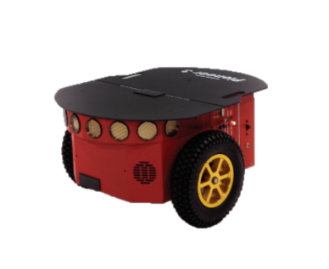
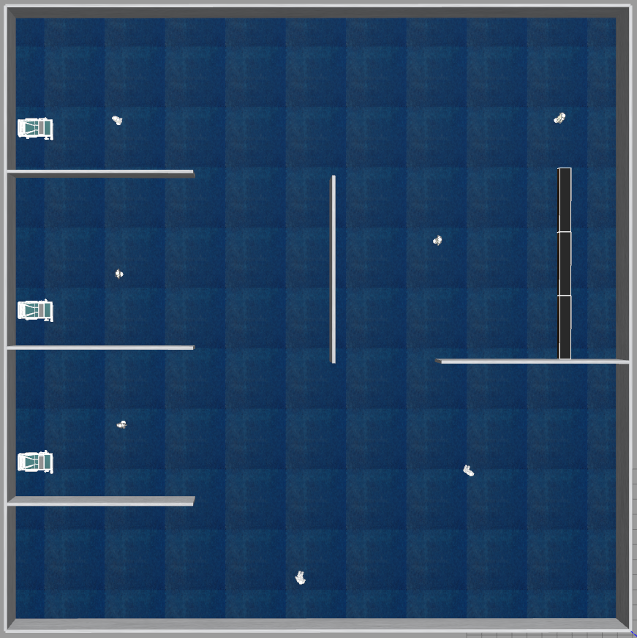
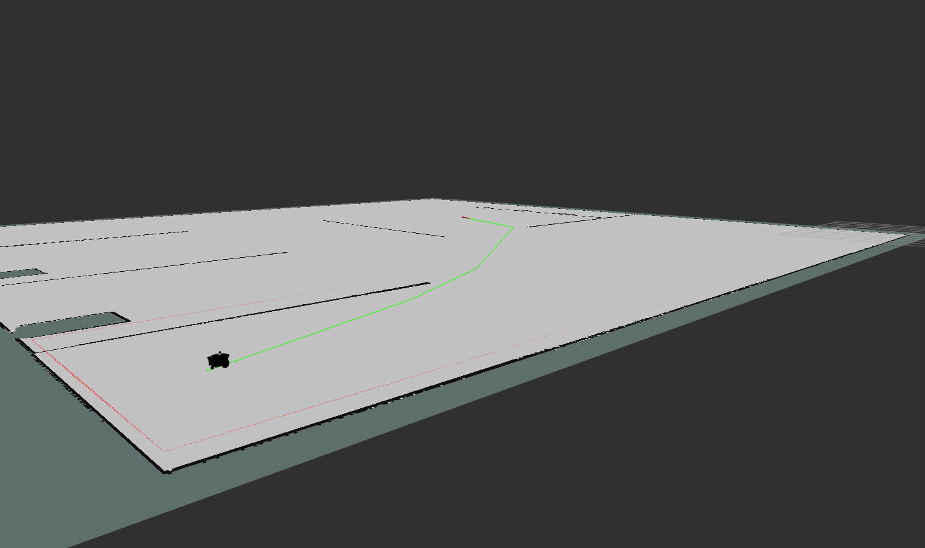
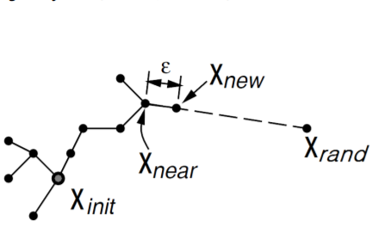
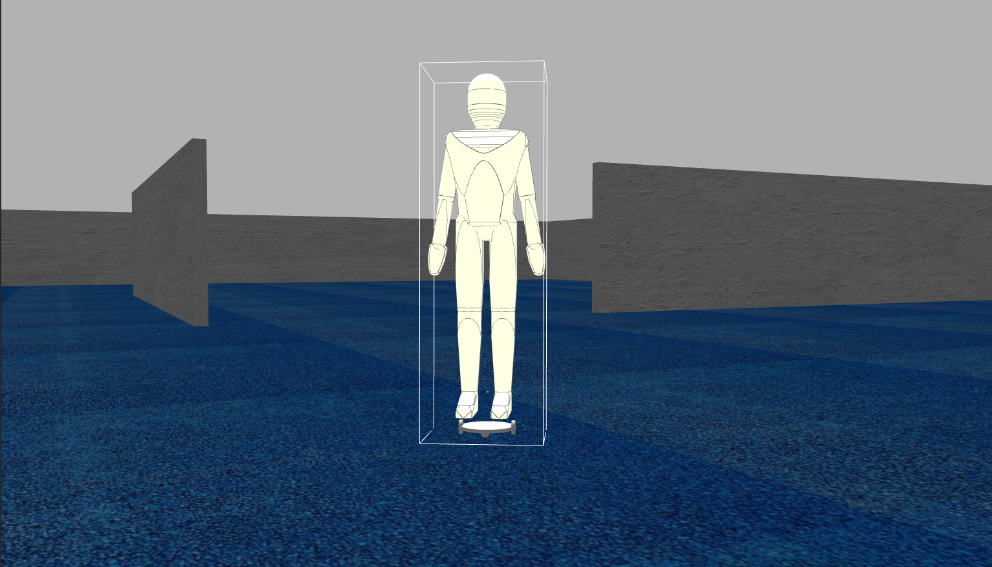
DIPARTIMENTO DI INGEGNERIA ELETTRICA E TECNOLOGIE DELL’INFORMAZIONE
SCUOLA POLITECNICA E DELLE SCIENZE DI BASE
LAUREA MAGISTRALE IN INGEGNERIA DELL’AUTOMAZIONE
Elaborato per corso di Sistemi e Governo dei Robot: Robot di servizio in ambiente ospedaliero, analisi e confronto
Studenti:
Andrea Cavaliere M58/240
Marco Caianiello M58/242
Pierluigi Porreca M58/259
Docente:
Gent.mo Prof.
Alberto Finzi

Slide 2

SOMMARIO
Obiettivi
Background
Scopo del progetto
Implementazione
Ambiente di simulazione
Il robot e gli ostacoli dinamici
Move Base toolbox e creazione di un global planner plugin
Testing e Risultati
Scelta del test
Esempi di risultati dei vari planner
Confronti e considerazioni finali
ROBOT DI SERVIZIO IN AMBIENTE OSPEDALIERO, ANALISI E CONFRONTO 2/24

Slide 3
SOMMARIO
Obiettivi
Background
Scopo del progetto
Implementazione
Ambiente di simulazione
Il robot e gli ostacoli dinamici
Move Base toolbox e creazione di un global planner plugin
Testing e Risultati
Scelta del test
Esempi di risultati dei vari planner
Confronti e considerazioni finali
ROBOT DI SERVIZIO IN AMBIENTE OSPEDALIERO, ANALISI E CONFRONTO 3/24

Slide 4
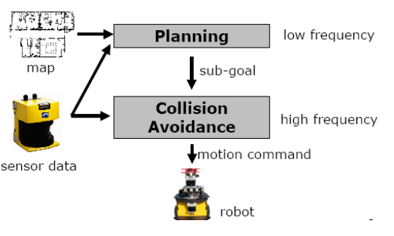
BACKGROUND
Robot Motion Planning
Il problema del Motion Planning può essere formulato in questo modo, dati:
Una posa iniziale del robot
Un goal desiderato
Una descrizione geometrica del robot
una descrizione geometrica del mondo
Trovare il path che permette di portare il Robot dalla posizione iniziale “Start” a quella finale “Goal” cercando di evitare gli ostacoli.
Generalmente il problema del Motion Planning è definito in quello che è il “Configuration space”.
ROBOT DI SERVIZIO IN AMBIENTE OSPEDALIERO, ANALISI E CONFRONTO 4/24

Slide 5
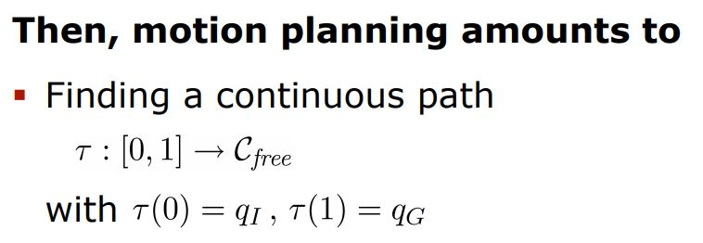
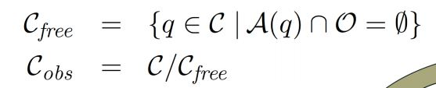
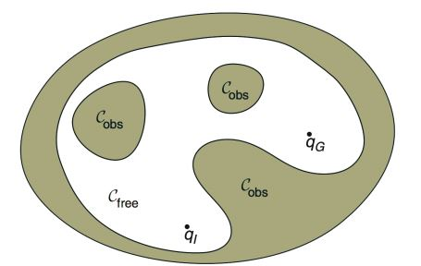
BACKGROUND
Configuration Space
Solitamente le configurazioni di un robot sono associate a vettori di posizione e orientamenti.
Lo spazio di configurazione sarà quindi lo spazio di tutte le possibili configurazioni.
Solitamente negli algoritmi di Motion Planning si fa la suddivisione del Configuration Space in Spazio libero e Spazio degli ostacoli.
ROBOT DI SERVIZIO IN AMBIENTE OSPEDALIERO, ANALISI E CONFRONTO 5/24

Slide 6
BACKGROUND
Sampling-Based planning
I metodi di Planning sampling-based abbandonano il concetto di caratterizzazione esplicita del Configuration-Free e Configuration-Obstacles e lasciano l’algoritmo “all’oscuro” quando esplorano Configuration-Free.
L’unica “luce” è fornita dal collision detection, che proibisce tutte le configurazioni che finiscono in un ostacolo.
Possibili metodologie :
Probabilistic Road Map (PRM)
Rapdly exploring Random Tree (RRT)
In questo elaborato verranno analizzate per la risoluzione del problema in analisi 3 tipologie di RRT:
RRT
RRT*
pRRT
ROBOT DI SERVIZIO IN AMBIENTE OSPEDALIERO, ANALISI E CONFRONTO 6/24

Slide 7
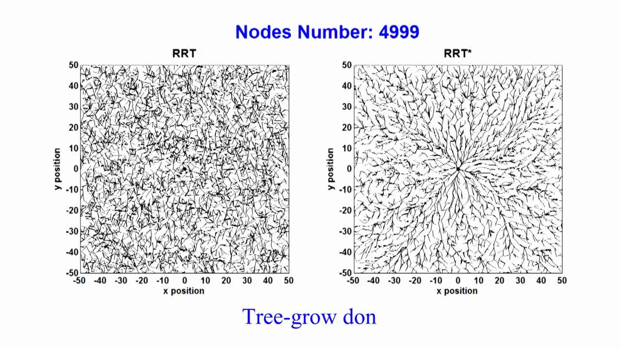
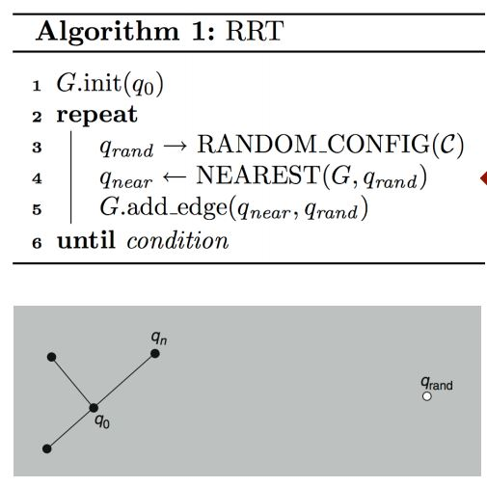
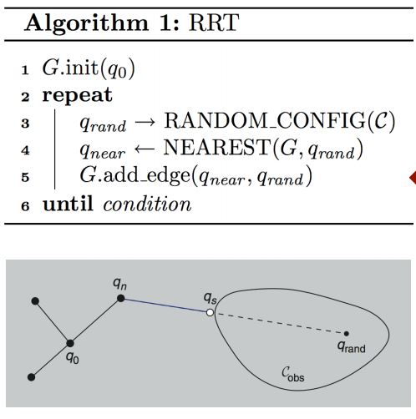
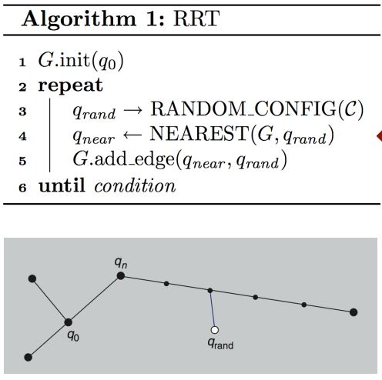
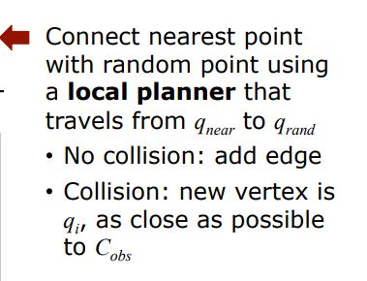
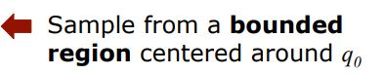
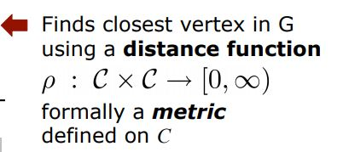
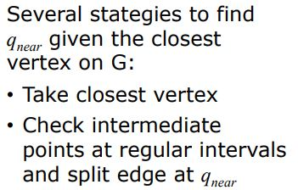
BACKGROUND
RRT
ROBOT DI SERVIZIO IN AMBIENTE OSPEDALIERO, ANALISI E CONFRONTO 7/24

Slide 8
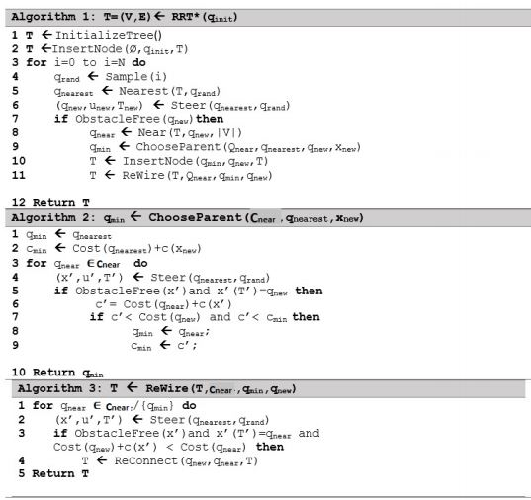
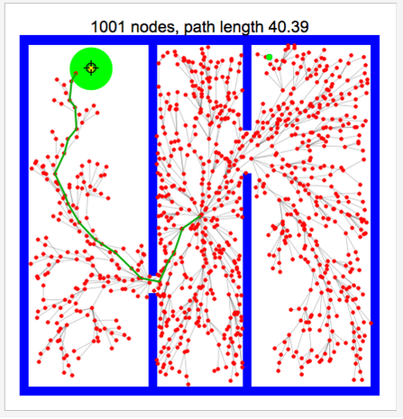
BACKGROUND
RRT*
Ottimizzazione di RRT
RRT*, diversamente da RRT, registra la distanza che ogni vertice ha percorso rispetto al vertice genitore. Questo è indicato da una funzione di cost( ) del vertice. Dopo che il nodo più vicino viene trovato, viene esaminata una regione fissa in un intorno di raggio fisso del nuovo nodo. Se si trova un nodo con un cost() più basso rispetto al nodo originale, il nuovo nodo più “economico” sostituisce quello originale.
RRT* effettua un’operazione di ricablaggio dell’albero prima di aggiungere il nuovo nodo. Dopo che un vertice è stato collegato al vicino più economico, i vicini vengono nuovamente esaminati. I vicini vengono controllati se il ricablaggio del nuovo vertice aggiunto farà diminuire il costo del path. Se il costo diminuisce, il vicino viene ricablato come nuovo vertice.
ROBOT DI SERVIZIO IN AMBIENTE OSPEDALIERO, ANALISI E CONFRONTO 8/24

Slide 9
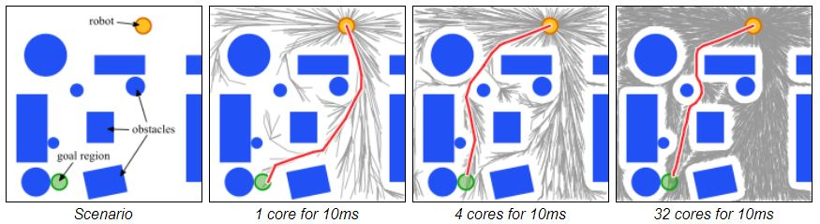
BACKGROUND
pRRT
(parallel RRT)
https://robotics.cs.unc.edu/PRRTS/index.html
Sfrutta il concetto di Parallel Computing Enviroment.
Sostanzialmente uguale ad RRT, l’unica differenza sta nel fatto che l’algoritmo gestisce la ricerca attraverso thread, che operano in specifiche partizioni di C. Potremmo definirla una versione Multicore di RRT.
ROBOT DI SERVIZIO IN AMBIENTE OSPEDALIERO, ANALISI E CONFRONTO 9/24

Slide 10
Scopo del progetto
Navigazione in ambiente popolato/ostacoli mobili
Simulazione di algoritmi di navigazione di AGV in ambiente industriale/ospedaliero
Il progetto prevede:
Set‐up di un ambiente di simulazione in Gazebo
Installazione ROS e integrazione del simulatore
Integrazione di algoritmi di pianificazione di percorso per il singolo AGV con utilizzo degli strumenti forniti da OMPL (https://ompl.kavrakilab.org/)
Modellazione di ostacoli mobili (operatori)
Confronto di 3 strategie di evitamento e ripianificazione di percorso: RRT, RRT*, pRRT
ROBOT DI SERVIZIO IN AMBIENTE OSPEDALIERO, ANALISI E CONFRONTO 10/24

Slide 11
SOMMARIO
Obiettivi
Background
Scopo del progetto
Implementazione
Ambiente di simulazione
Il robot e gli ostacoli dinamici
Move Base toolbox e creazione di un global planner plugin
Testing e Risultati
Scelta del test
Esempi di risultati dei vari planner
Confronti e considerazioni finali
ROBOT DI SERVIZIO IN AMBIENTE OSPEDALIERO, ANALISI E CONFRONTO 11/24

Slide 12
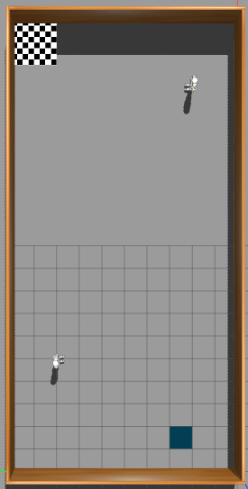
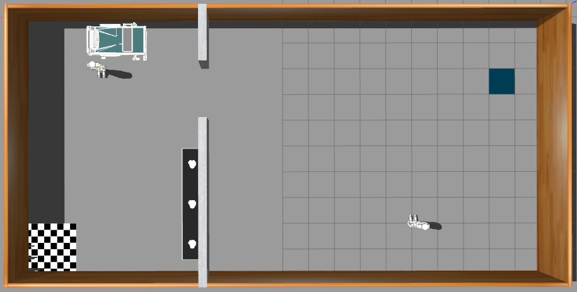
Ambiente di simulazione
ROBOT DI SERVIZIO IN AMBIENTE OSPEDALIERO, ANALISI E CONFRONTO 12/24

Slide 13
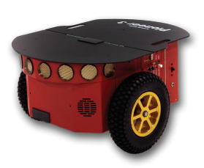
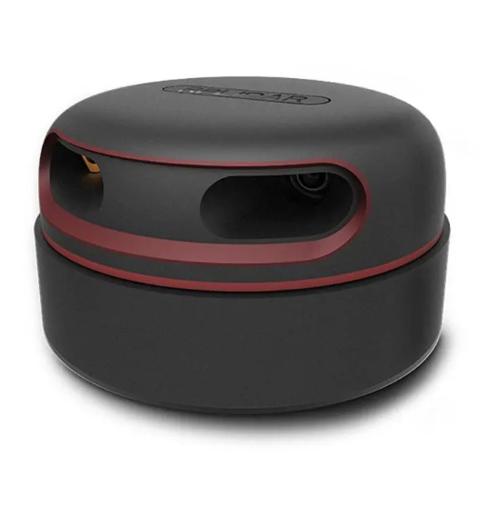
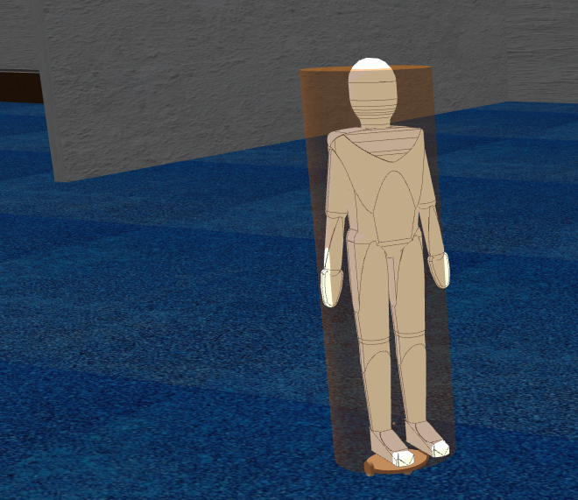
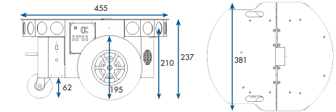
Il robot e gli ostacoli dinamici
Pioneer 3-DX
Sensore 2D-LIDAR
Parametri | Datasheet | In uso
Max. Forward/Backward Speed | 1.2 m/s | 0.22 m/s
Max Rotation Speed | 5.24 rad/s | 1.0 rad/s
Ostacolo dinamico
ROBOT DI SERVIZIO IN AMBIENTE OSPEDALIERO, ANALISI E CONFRONTO 13/24

Slide 14

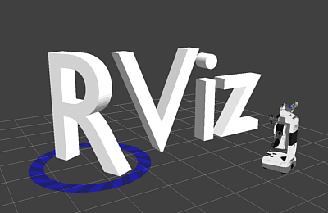
Implementazione
Move_base
Gmapping
Amcl
OMPL C++ Libraries
ROBOT DI SERVIZIO IN AMBIENTE OSPEDALIERO, ANALISI E CONFRONTO 14/24

Slide 15
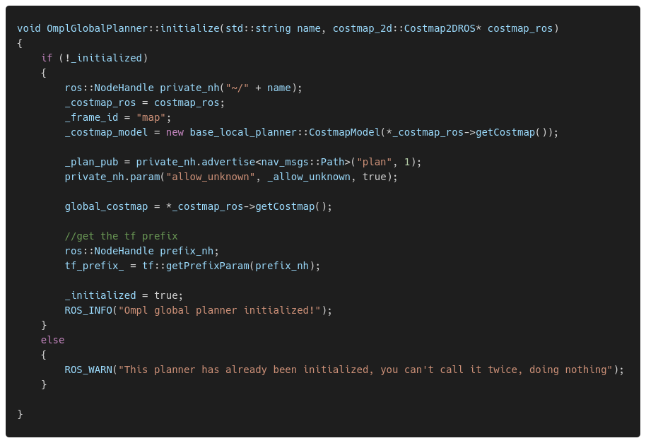
Implementazione: Creazione di un Global_Planner plugin
Move_base
Gmapping
Amcl
OMPL C++ Libraries
ROBOT DI SERVIZIO IN AMBIENTE OSPEDALIERO, ANALISI E CONFRONTO 15/24

Slide 16
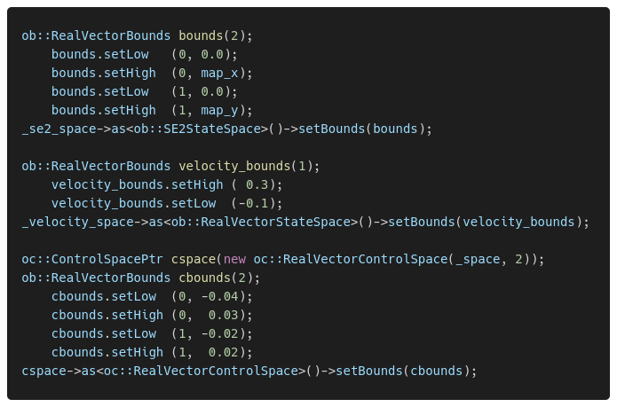
Implementazione: Creazione di un Global_Planner plugin
Move_base
Gmapping
Amcl
OMPL C++ Libraries
ROBOT DI SERVIZIO IN AMBIENTE OSPEDALIERO, ANALISI E CONFRONTO 16/24

Slide 17
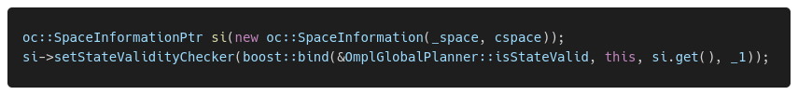
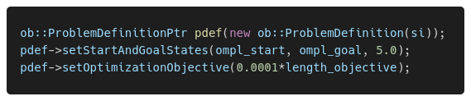
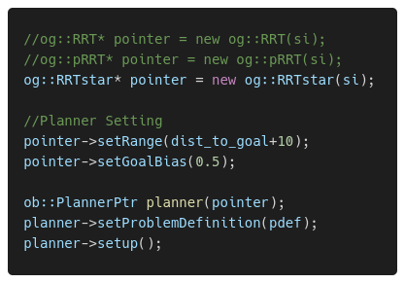
Implementazione: Creazione di un Global_Planner plugin
Move_base
Gmapping
Amcl
OMPL C++ Libraries
ROBOT DI SERVIZIO IN AMBIENTE OSPEDALIERO, ANALISI E CONFRONTO 17/24

Slide 18
SOMMARIO
Obiettivi
Background
Scopo del progetto
Implementazione
Ambiente di simulazione
Il robot e gli ostacoli dinamici
Move Base toolbox e creazione di un global planner plugin
Testing e Risultati
Scelta del test
Esempi di risultati dei vari planner
Confronti e considerazioni finali
ROBOT DI SERVIZIO IN AMBIENTE OSPEDALIERO, ANALISI E CONFRONTO 18/24

Slide 19
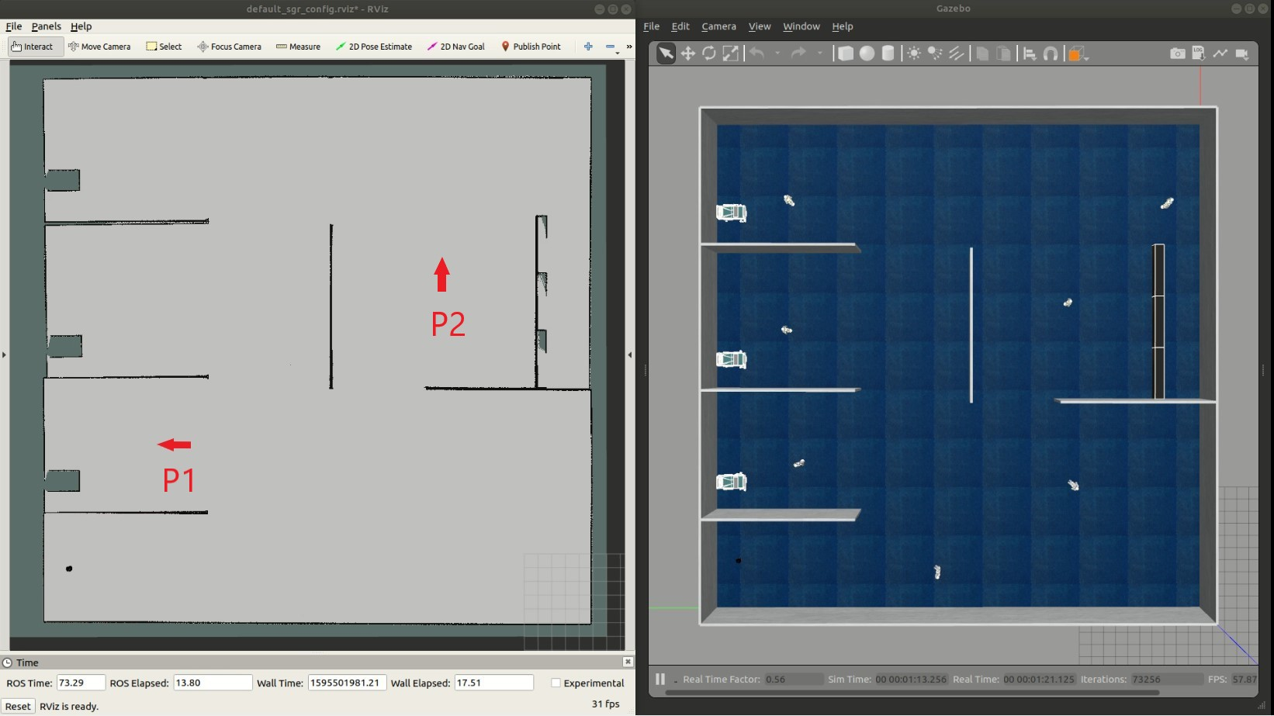
Esempi di risultati dei vari planner: Scelta del Test
ROBOT DI SERVIZIO IN AMBIENTE OSPEDALIERO, ANALISI E CONFRONTO 19/24

Slide 20
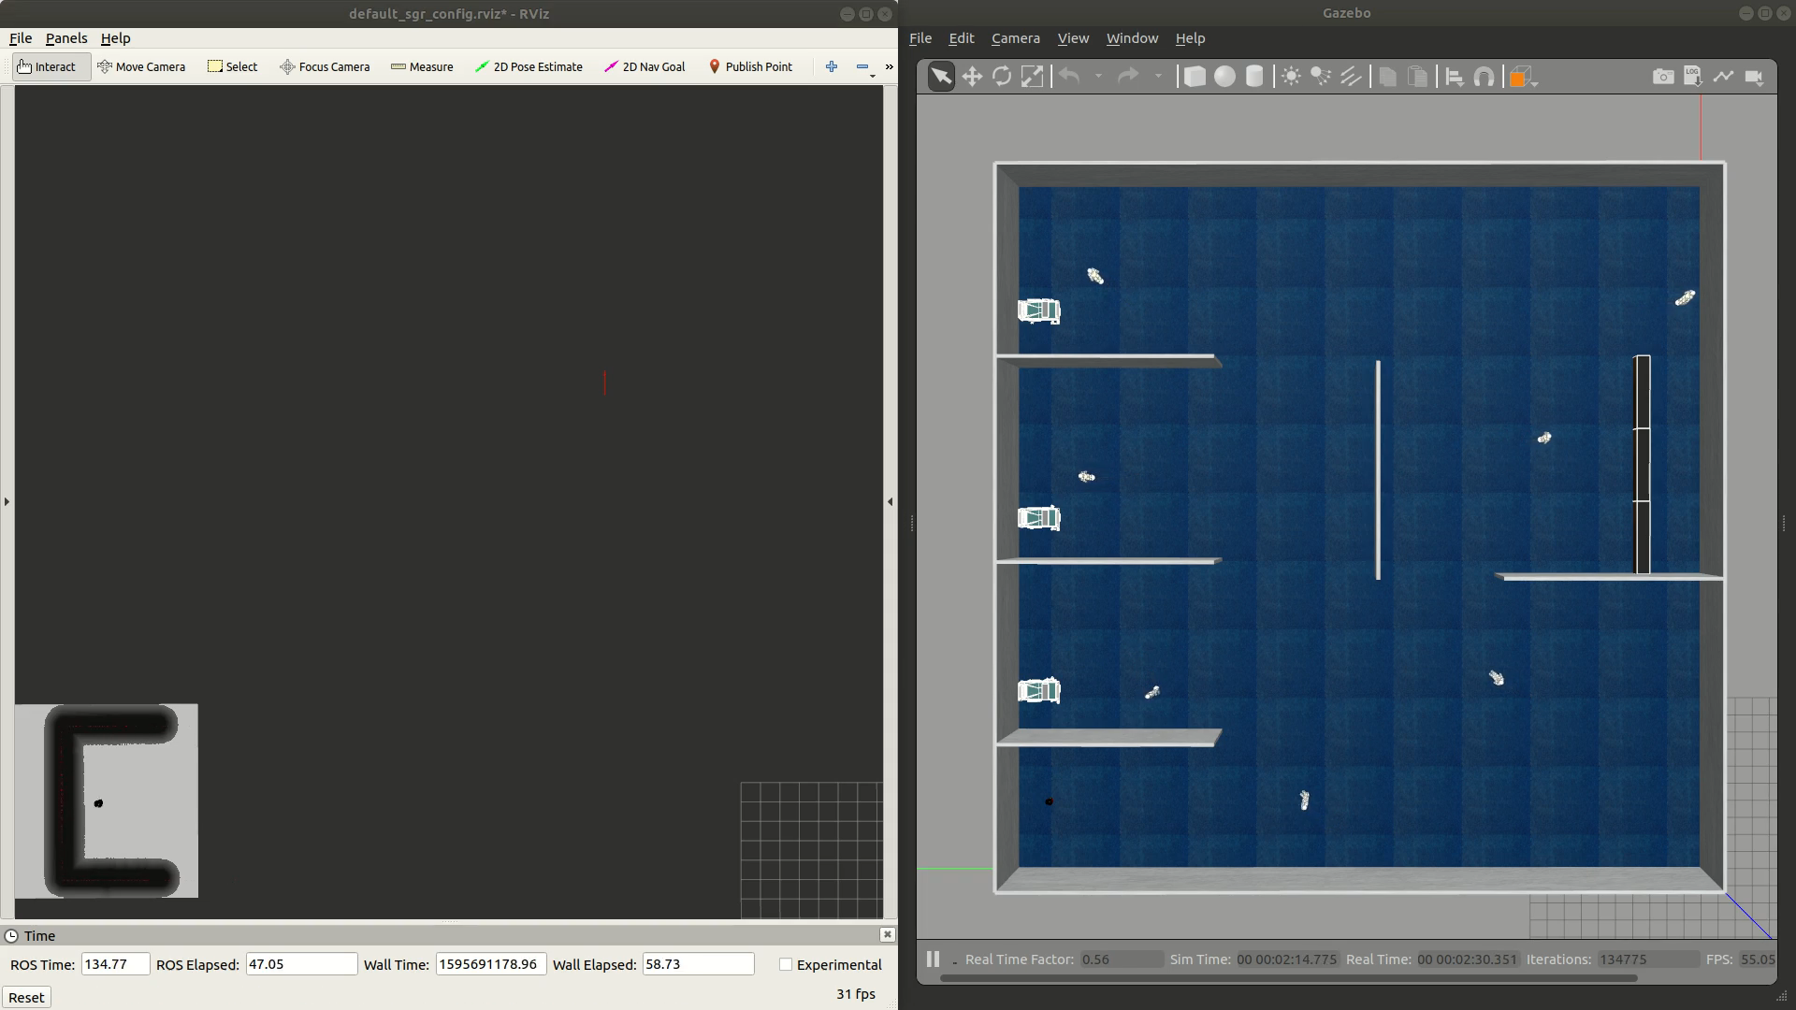
Esempi di risultati dei vari planner: Esempio di Dynamic Obstacle Avoidance
ROBOT DI SERVIZIO IN AMBIENTE OSPEDALIERO, ANALISI E CONFRONTO 20/24

Slide 21
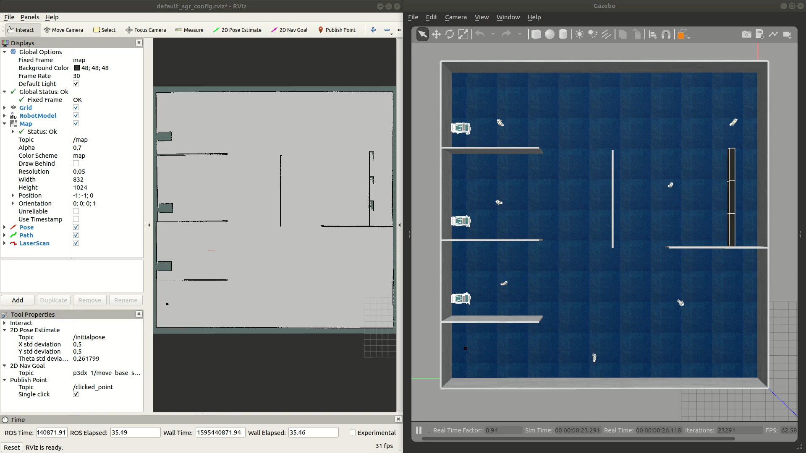
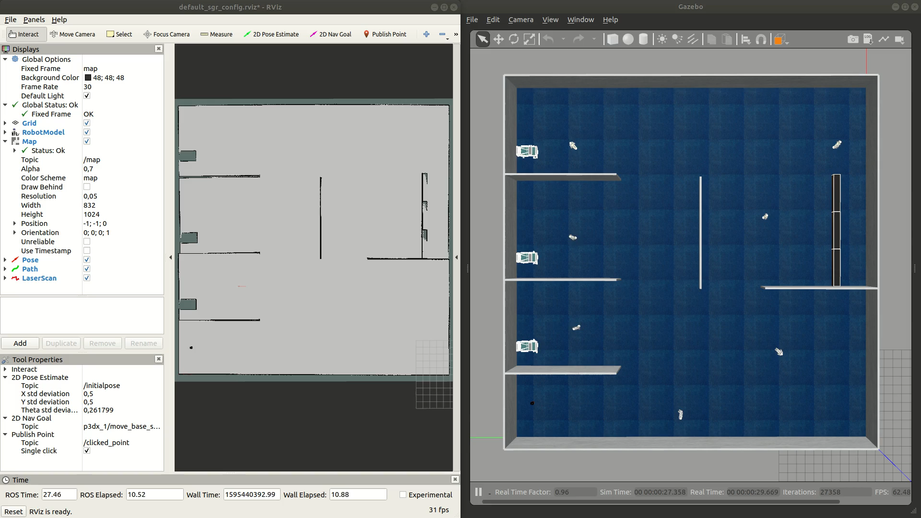
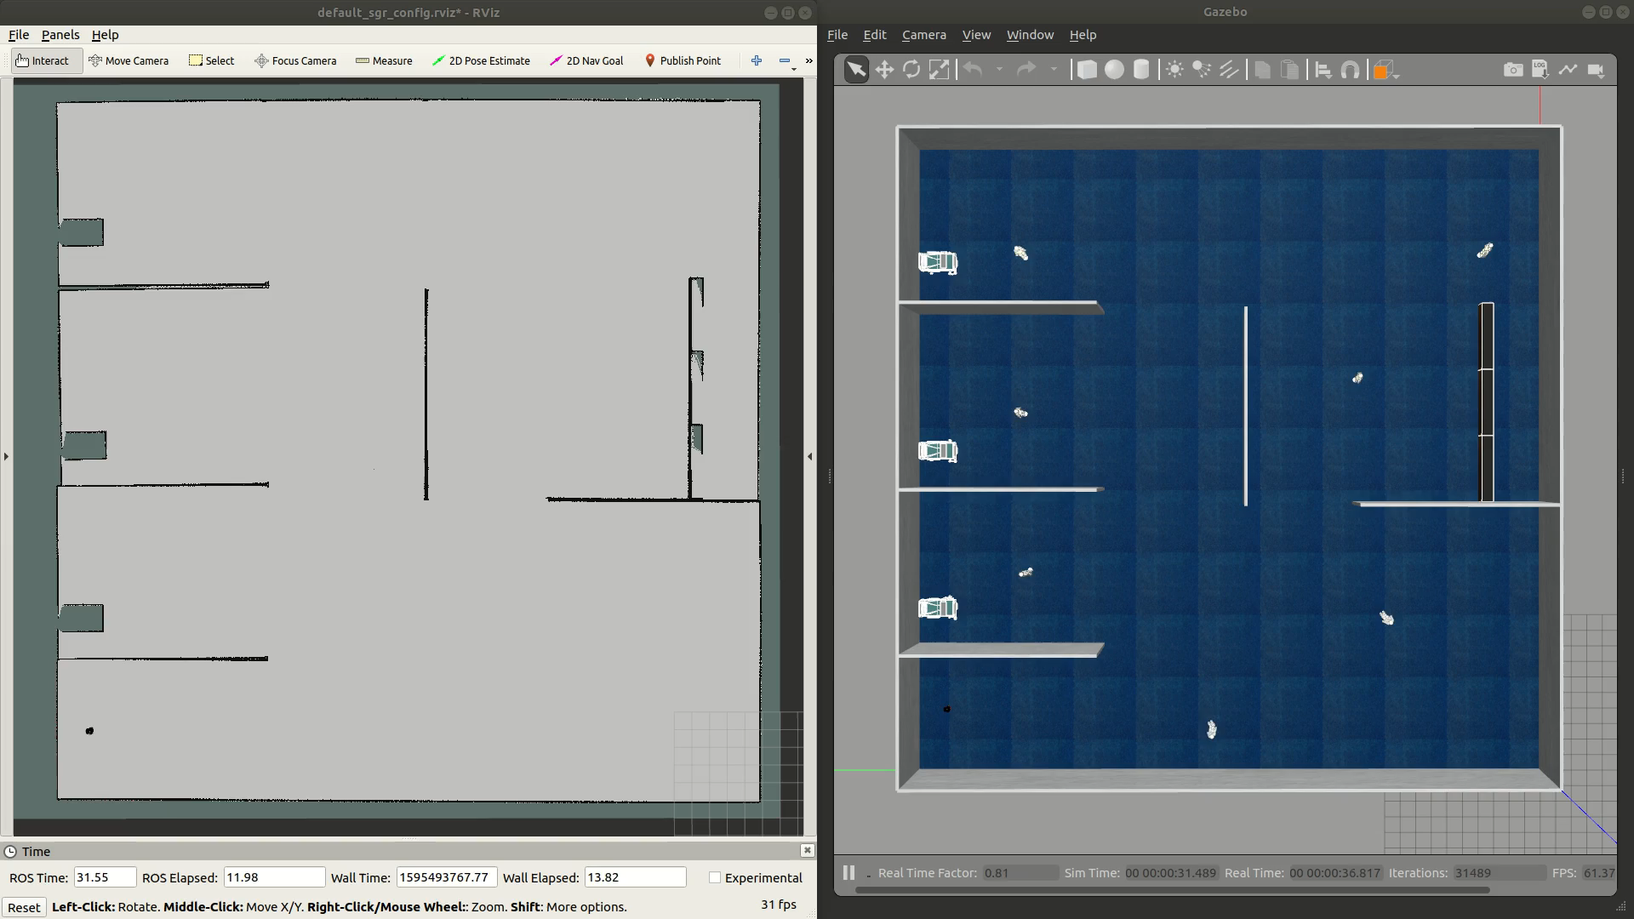
Esempi di risultati dei vari planner: Best Case dei tre planner
RRT*
pRRT
RRT
 | Optimization | Range | Goal Range | Solve Time
Test 2 | 10e-4 Length_Objective | 5 | 5.0 | 20 / 1
Algoritmi (P1 / P2) | Real Solve Time | Path Quality | Notes
RRT* | 20s / 20s | Buona / Ottima | Path migliori della configurazione standard, ma cresce l'incertezza nel tratto finale
pRTT | 20s / 20s | Buona / Discreta | Path migliori della configurazione standard, ma cresce leggermente l'incertezza nel tratto finale. Nel P2 i path hanno forma più irregolare rispetto P1 data la maggiore distanza.
RRT | 3s / 20s | Discrteta / Discreta | La qualità dei path migliora leggermente, ma cresce anche (di poco) l'incertezza nel tratto finale.
ROBOT DI SERVIZIO IN AMBIENTE OSPEDALIERO, ANALISI E CONFRONTO 21/24

Slide 22
Analisi dei risultati
Goal Range: rappresenta la threshold associata al goal per la quale se uno stato che cade all’interno di questa zona, può dare luogo ad una soluzione
Solve Time: tempo di pianificazione.
Funzione di ottimizzazione : le due scelte fatte non sono altro che somma di due fattori definiti “Cost_objective” e “Length_objective” pesati opportunamente o la scelta di uno solo dei due.
Range: rappresenta il massimo valore del passo tra un nodo e il successivo nell’albero dei nodi.
Goal Bias : la variazione tra 0 e 1 di tale parametro ha determinato una pianificazione orientata maggiormente al goal generando traiettorie sempre più vicine ad un segmento di linea retta tra punto di partenza e obiettivo.
ROBOT DI SERVIZIO IN AMBIENTE OSPEDALIERO, ANALISI E CONFRONTO 22/24

Slide 23
Analisi dei risultati
Goal Range: rappresenta la threshold associata al goal per la quale se uno stato che cade all’interno di questa zona, può dare luogo ad una soluzione. Valori bassi approssimabili a quelli del Range
Solve Time: tempo di pianificazione. Utilizzo di due Solve Time, un primo relativamente grande e il secondo,relativo a tutte le successive iterazioni molto più breve
Funzione di ottimizzazione : le due scelte fatte non sono altro che somma di due fattori definiti “Cost_objective” e “Length_objective” pesati opportunamente o la scelta di uno solo dei due. L’utilizzo di uno solo delle due si è rivelato più efficace
Range: rappresenta il massimo valore del passo tra un nodo e il successivo nell’albero dei nodi. Valore fisso e relativamente basso
Goal Bias : la variazione tra 0 e 1 di tale parametro ha determinato una pianificazione orientata maggiormente al goal generando traiettorie sempre più vicine ad un segmento di linea retta tra punto di partenza e obiettivo. In tutte le simulazioni fissato un valore che realizzasse un giusto trade-off tra orientamento al goal e pianificazione di path sicuri.
ROBOT DI SERVIZIO IN AMBIENTE OSPEDALIERO, ANALISI E CONFRONTO 23/24

Slide 24
GRAZIE PER L’ATTENZIONE
ROBOT DI SERVIZIO IN AMBIENTE OSPEDALIERO, ANALISI E CONFRONTO 24/24

